Slide 1
Ekonometria SP 1999/2000

Slide 2
Sprawy organizacyjne
Zakres wykładu
  przepływy międzygałęziowe, (2 wykłady)
  optymalizacja decyzji, (4 wykłady)
  modelowanie ekonometryczne. (6 wykładów)

Slide 3
Treść dzisiejszego wykładu
Sprawy organizacyjne.
Analiza przepływów międzygałęziowych dla gospodarki zamkniętej.
Analiza przepływów międzygałęziowych dla gospodarki otwartej.
Rachunek dochodu narodowego.
Wskaźniki efektywności dla gospodarki.
Dostępne pomoce dydaktyczne.

Slide 4
Literatura do wykładu
S.Dorosiewicz, M.Gruszczyński, D.Kołatkowski, T.Kuszewski, M.Podgórska, E.Syczewska, Ekonometria, SGH 1997.
Ł.Tomaszewicz, Metody analizy input-output, PWE 1994.
MENTOR - edukacja komputerowa.
slajdy do powielenia.

Slide 5
Analiza przepływów międzygałęziowych
Do czego służy?
  badanie stanu i struktury systemów ekonomicznych,
  wnioskowanie o systemie (efektywność),
  prognozowanie przyszłego stanu i struktury systemu,
  wspomaganie polityki gospodarczej.
Komu zawdzięczamy?
  W. Leontief (Nagroda Nobla w 1973r)

Slide 6
Podstawowe oznaczenia w TPM
n - liczba gałęzi gospodarki,
X_{i} - wartość produktu globalnego i-tej gałęzi,
x_{ij} - przepływ z gałęzi i do j, czyli wartość produkty wytworzonego w gałęzi i-tej, z zużytego w j-tej,
Y_{i} - wartość produktu końcowego gałęzi i-tej,
x_{0j} - płace gałęzi j-tej,
Z_{j} - zysk gałęzi j-tej,
D_{j} - wartość dodana gałęzi j-tej.

Slide 7
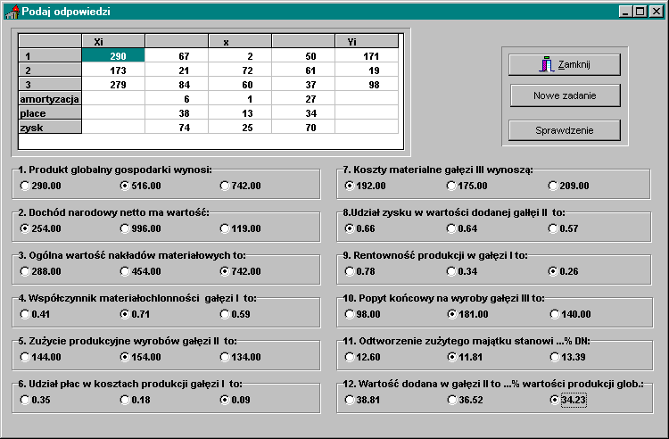
Sprawdzenie wiadomości

Slide 8
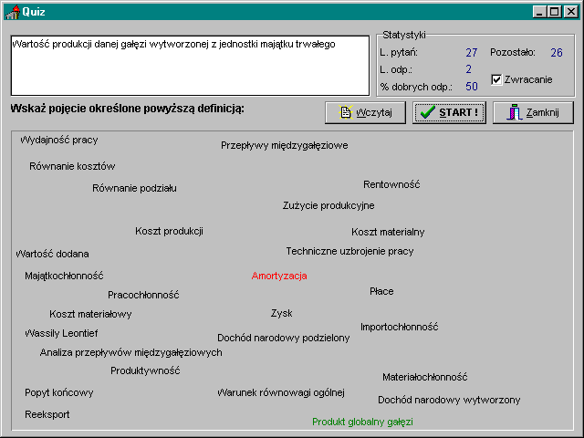
Sprawdzenie wiadomości

